Slide 1


Slide 2

Nombre del evento
Fecha del evento

Slide 3

Información
FECHA: | Lunes 08 de abril de 2024
HORA: | 8:00 am
NOMBRE DEL EVENTO: | Honores a la bandera
LUGAR: | Universidad Politécnica de Francisco I. Madero, Explanada del Edificio de Docencia II.
ENLACE DE GEOREFERENCIA | https://g.page/UPFIMHidalgo?share
DURACIÓN DEL EVENTO: | 45 minutos
AFORO: | Comunidad UPFIM
VESTIMENTA: | Camisa blanca y pantalón de mezclilla azul.
OBSERVACIONES: | Modalidad presencial
RESPONSABLES DEL EVENTO Y NÚMEROS DE TELÉFONO. | M.E. Esmeralda García Maldonado Tel. 7387241174 Ext 240

Slide 4

Presídium
10 | 8 | 6 | 4 | 2 | 1 | 3 | 5 | 7 | 9 | 11
No. | Dr. Leoncio Marañón Priego Rector de la Universidad Politécnica de Francisco I. Madero |  | No.
2 | Dr. Edgar León Olivares Secretario Académico | C.P.A. Homero Gómez Ramírez Secretaría Administrativa | 3
4 | Lic. Baldemar Lozano Torres Director de Planeación y Evaluación | Mtra. Rosalva Antonia Ángeles Delgado Directora de División | 5

Slide 5

Ficha técnica del evento:
Objetivo: Fortalecer nuestras raíces, fomentar la ciudadanía e identidad nacional a partir de la práctica de valores y la obediencia a nuestros lábaros nacionales, así como, recordar a todos los mexicanos que los Símbolos Patrios están presentes en nuestra vida para representarnos y estos deben respetarse de acuerdo con la ley.
Impacto social: La misión de la Universidad Politécnica de Francisco I. Madero considera no solo la formación académica de nuestros jóvenes, sino también el compromiso del culto y respeto a nuestros lábaros patrios, es decir, lograr que adquieran los conocimientos, habilidades y valores que les permitan participar, incidir y mejorar la vida de su comunidad y su país.
Acuerdos por alcanzar: N/A
Responsable del evento y datos del contacto:
M.E. Esmeralda García Maldonado
738 72 4 1174 ext. 240

Slide 6
Logistica
No. | Asunto | Duración
1 | Bienvenida | 08:00 – 08:01 1 minuto
2 | Acto Cívico Escolta Himno Nacional Mexicano Juramento a la Bandera Nacional Himno del Estado de Hidalgo | 08:01 – 08:16 15 minutos
3 | Presentación de Presídium | 08:16 – 08:20 4 minutos
4 | Efemérides | 08:20 – 08:25 5 minutos
5 | Identidad Institucional Valor del mes: ¿Sabías que? Unión a una voz de la porra institucional | 08:25 – 08:35 10 minutos
6 | Mensaje del Rector | 08:35 – 08:40 5 minutos
7 | Cierre y despedida | 08:40 – 08:45 5 minutos

Slide 7

Orden del día
Bienvenida
Acto Cívico (Presentación de la escolta)
Himno Nacional Mexicano
Juramento a la Bandera Nacional
Despedida de nuestro Lábaro Patrio
Himno al Estado de Hidalgo
Presentación del Presídium
Efemérides
Valor del mes “Sostenibilidad”
¿Sabías que?
Unión a una voz de la porra institucional
Mensaje de Rector
Despedida y cierre

Slide 8
Imagen del evento
Nota: No distorsionar flyer

Slide 9
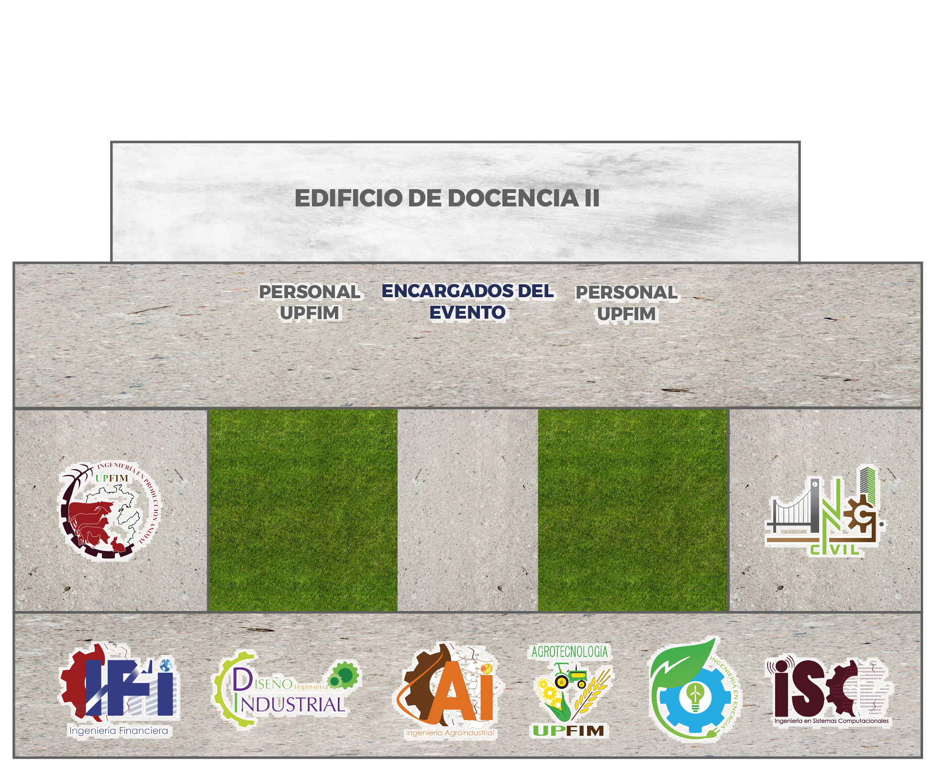
Croquis

Slide 10
Datos Históricos de la UPFIM
2001. Se crean las Universidades Politécnicas como un proyecto educativo para ofrecer carreras de ingeniería, licenciatura y estudios de posgrado al nivel de especialidad. Sus programas son diseñados con base en el Modelo Educativo Basado en Competencias y se orientan en la investigación aplicada al desarrollo tecnológico.
Agosto 2005.- Por Decreto del Gobierno del Estado de Hidalgo se crea la Universidad Politécnica de Francisco I. Madero con domicilio en el Municipio de Tepatepec de Francisco I. Madero, ofertando los Programas Educativos de Ingeniería Agroindustrial e Ingeniería en Agrotecnología, con una matrícula de 350estudiantes.
Septiembre 2009.- Se amplía la oferta educativa con los programas educativos de Ingeniería Financiera e Ingeniería en Sistemas Computacionales.
Septiembre 2012.- Se oferta el Programa Educativo de Ingeniería Civil.
Septiembre 2013.- Se oferta el Programa Educativo de Ingeniería en Diseño Industrial.
Septiembre de 2014.- Para dar lugar a la tercera característica sustantiva de una Universidad, la UPFIM es la única institución politécnica en el estado de Hidalgo que cumple con la extensión. Se apertura la Unidad Académica de Metztitlán con tres programas educativos: Agrotecnología, Financiera y Sistemas Computacionales. Mientras que en el campus central de Francisco I. Madero se ofrece el Programa Educativo de Ingeniería en Energía y se apertura el primer posgrado en la institución, la Maestría en Ciencias en Desarrollo Agrotecnológico Sustentable.
Septiembre de 2016.- Se oferta el Programa Educativo de Ingeniería en Producción Animal.
Julio 2017.- La Universidad Politécnica de Francisco I. Madero obtuvo la certificación en el Sistema de Gestión Ambiental bajo la Norma ISO 14001:2015. En este mismo año, se apertura el posgrado de Maestría en Ciencia y Tecnología de los Alimentos.
Noviembre 2019.- La UPFIM es la primera Universidad Pública de Hidalgo que realizó entrega masiva de títulos electrónicos de nivel ingeniería y la primera en el país que entrega títulos de posgrado en esta modalidad.
Mayo 2020.- La UPFIM se ha apropiado de los 17 ejes de la Agenda 2030, y como promotores de la misma contribuye: a) colabora en el manejo de la proliferación de las abejas por su insustituible labor de polinización, mediante el cultivo de canola, girasol y lavanda, aprovechando los espacios disponibles en sus instalaciones; b) Atendiendo el eje 5. Igualdad de género, observa la paridad de género en su personal docente y administrativo; c) Atendiendo el eje
10. Reducción de las desigualdades, promueve la interculturalidad. La UPFIM es una institución con responsabilidad social al promover la educación y progreso para la vida desde su quehacer diario, generando espacios vivenciales en donde además de trabajar en pro de sus estudiantes desde sus planes de estudio, hace realidad, desde sus proyectos y acciones complementarias.
Julio 2020.- 100% de los docentes de UPFIM actualmente se capacitan en la plataforma de la plataforma Moodle con el propósito de que, a corto plazo, la institución migre a la modalidad B-learning.
2019-2020.- La UPFIM desarrolla proyectos de Agricultura de Conservación, Control Biológico de Plagas y Enfermedades y Plantaciones de Morera, y Poblaciones de Gusano de Seda, con la finalidad de promover alternativas de producción económicas y redituables para agricultores de la región y sus familias.
Noviembre 2020.- Por segunda ocasión, recibe el documento que certifica su Sistema de Gestión Ambiental (SGA) bajo la norma ISO 14001-2015.
Noviembre 2020.- Docentes investigadores de la UPFIM, Dra. Karina Aguilar Arteaga y Dr. Luis Díaz Batalla, reciben el Premio Hidalgo de Ciencia, Tecnología e Innovación 2019 y 2020, respectivamente.
Marzo 2021.- El proyecto “Explotación del árbol de mezquite como fuente sustentable de alimentos con alto valor nutricional y económico en el Valle del Mezquital”, es seleccionado para el Fondo Newton, el cual forma parte del Programa Oficial de Asistencia para el Desarrollo del Reino Unido, llevado a cabo en coordinación con el British Council.
Diciembre 2021.- El 100% de nuestros programas educativos (licenciatura y posgrado) llevaron a cabo la Actualización de los Estudios de Pertinencia y la aplicación del Análisis Situacional del Trabajo.
Enero 2022. Acreditación del Programa Educativo de Ingeniería Financiera ante el Consejo de Acreditación de Ciencias Administrativas, Contables y Afines (CACECA).
Junio de 2022. Incorporación de los dos programas de maestría en el Sistema Nacional de Investigadores.
Marzo 2024. Re-acreditación de los programas educativos de Ingeniería en Energía, Ingeniería Civil, Ingeniería en Diseño Industrial e Ingeniería en Producción Animal por los CIEES.
Junio 2024. UPFIM Primer lugar en el medallero en los Encuentros Regionales de Universidades Tecnológicas y Politécnicas con 4 medallas de oro y 3 de plata.
Julio 2024. Actualización del 100% de los programas de ingeniería hacia el nuevo modelo educativo.
Se incrementa la plantilla de Profesores de Tiempo completo en el Sistemas Nacional de Investigadoras e Investigadores.

Slide 11
Información general
 | Rectoría Órgano Interno de Control Secretaría Académica Secretaría Administrativa Dirección de Planeación y Evaluación Dirección de División Abogado General Dirección de Investigación y Posgrado Direcciones de Programas Académicos (8) Coordinación de la Unidad Académica de Metztitlán Subdirección de Recursos Financieros Subdirección de Recursos Materiales Subdirección de Sistemas Informáticos Subdirección de Vinculación, Difusión y Extensión Universitaria Departamento de Planeación y Presupuesto Departamento de Servicios Escolares Departamento de Calidad Departamento de Investigación y Desarrollo Tecnológico Departamento de Recursos Humanos Departamento de Recursos Financieros Departamento de Mantenimiento y Servicios Generales Departamento de Prácticas Educativas Innovadoras y Mejora Continua Departamento de Estancias y Estadías Departamento de Actividades Culturales y Deportivas Departamento de Idiomas y Educación Continua Departamento de Asesorías y Tutorías Departamento de Servicios Médicos Biblioteca
Comunidad Universitaria

Slide 12
Comisiones
Responsables | Comisiones
Mtro. Roberto Trinidad Pagola Pérez | Conducción del evento
Alumno Pérez Sierra Yael Hamayetzi | Efemérides
Alumno Escamilla Dorantes Luis Eduardo | Valor del mes
Alumnos del programa educativo | Escolta
Mtra. Esmeralda García Maldonado | ¿sabías que?
Alumno Cano Lozano Gustavo | Juramento a la bandera
Cruz Salas Marcos Hernán | Himno nacional mexicano
Dirección de Ingeniería en Energía | Coordinación del evento
Subdirección de Recursos Materiales | Apoyo técnico en audio, pódium, 1 micrófono con pedestal, laptop para audio, pista del Himno nacional mexicano e Himno al Estado de Hidalgo, 1 persona para apoyo,
Subdirección de Vinculación, Extensión y Difusión Universitaria | Memoria fotográfica Diseño y elaboración de imagen y flyer
Departamento de Cultura y Deporte | Banda de guerra y préstamo de estandartes.

Slide 13


